Slide 1
Komenda Powiatowa
Państwowej Straży Pożarnej
ul. Jagiellońska 71A, Legionowo
SPRAWOZDANIE Z DZIAŁALNOŚCI Z ZAKRESU OCHRONY PRZECIWPOŻAROWEJ NA TERENIE GMINY SEROCK W 2023 R.
Legionowo, luty 2024 r.

Slide 2
Ukończone szkolenia przez strażaków OSP
z Gminy Serock
w 2023 r.
Szkolenie podstawowe strażaków ratowników Ochotniczych Straży Pożarnych – 3 absolwentów (OSP Wola Kiełpińska, OSP Serock)
Szkolenie współdziałania z LPR - 4 absolwentów (OSP Wola Kiełpińska, OSP Serock)
Szkolenie kierowców – konserwatorów sprzętu ratowniczego OSP – 2 absolwentów (OSP Wola Kiełpińska).

Slide 3
Działalność operacyjna
Prowadzenie i organizowanie działań ratowniczo – gaśniczych przez KSRG na terenie powiatu i Gminy Serock. Łącznie do dnia 31 grudnia 2023 r. 1836 zdarzeń na terenie całego powiatu, natomiast 351 zdarzeń na terenie gminy Serock.
Działania w zakresie nadzoru nad funkcjonowaniem krajowego systemu ratowniczo-gaśniczego na terenie powiatu:
przeprowadzenie inspekcji gotowości operacyjno-technicznej podmiotów KSRG na terenie powiatu – 3 inspekcje SK KP PSP, 3 inspekcje JRG, 14 inspekcji jednostek OSP,
opracowywanie analiz z działań ratowniczo – gaśniczych prowadzonych na terenie powiatu – opracowano 2 analizy,

Slide 4
Działalność operacyjna c.d.
Rozpatrzono wnioski i wydano 18 pozytywnych decyzji przyznających świadczenia ratownicze dla członków Ochotniczych Straży Pożarnych
W dniu 22 sierpnia wystąpiono z wnioskiem do Komendanta Głównego PSP o włączenie do KSRG jednostek OSP Janówek-Góra oraz Krubin w gminie Wieliszew. Z dniem 1 października 2023 roku jednostki OSP zostały włączone do KSRG.
Prowadzenie w sezonie letnim prewencyjnych patroli wspólnie z Policją na Zalewie Zegrzyńskim w ramach zwiększenia bezpieczeństwa osób wypoczywających nad wodą.

Slide 5
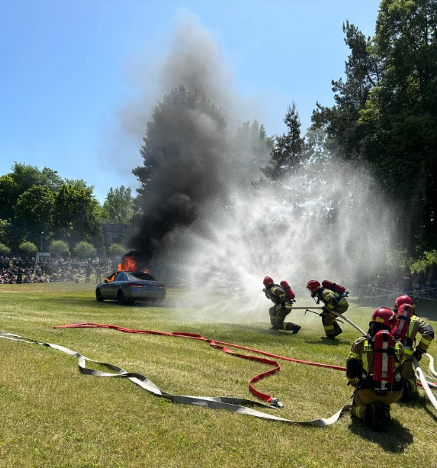
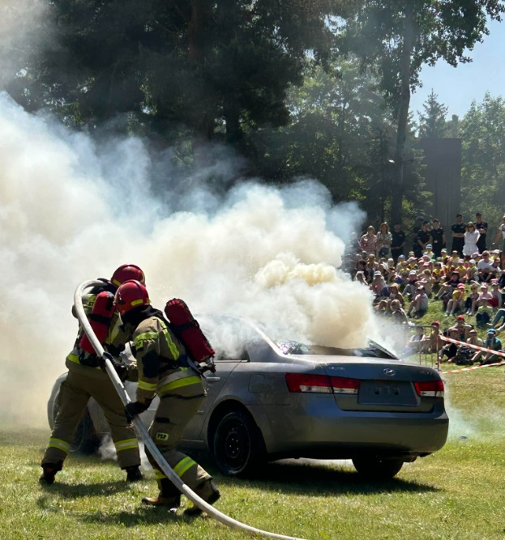
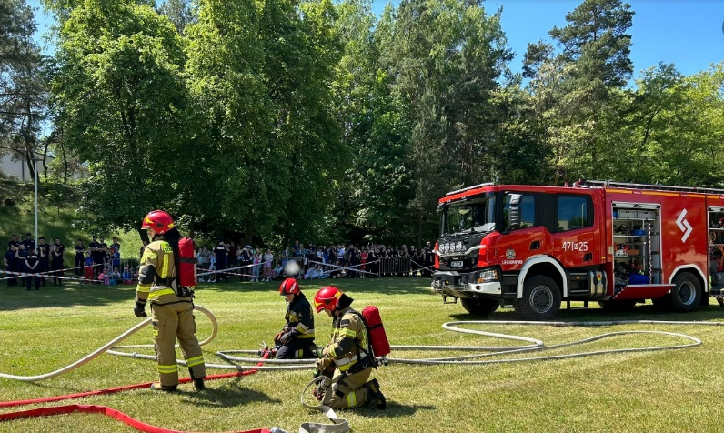
PREWENCJA SPOŁECZNA
W dniu 30.05.2023 r. jednostki PSP brały udział w Dniu Otwartym Centrum Szkolenia Policji w Legionowie.
Zaprezentowany został sprzęt używany do działań ratowniczo-gaśniczych, zrealizowano pokazy ratownicze oraz zaprezentowano mobilny symulator zagrożeń pożarowych.

Slide 6
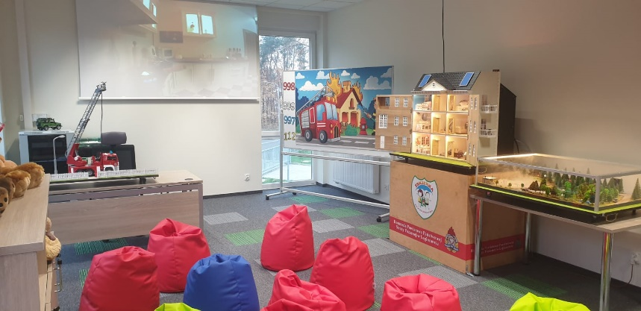
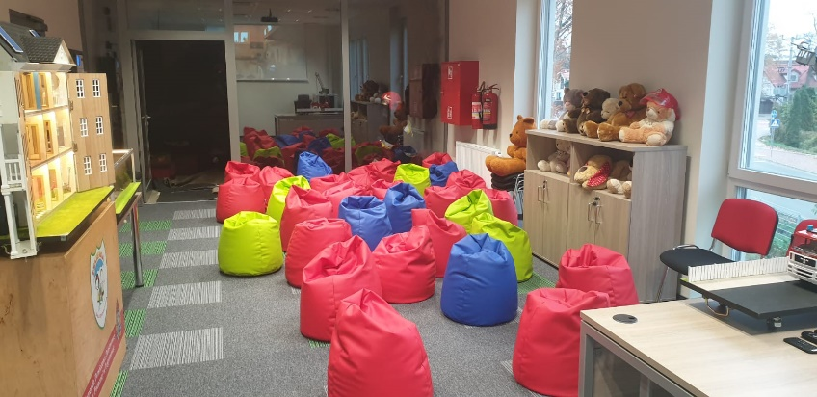
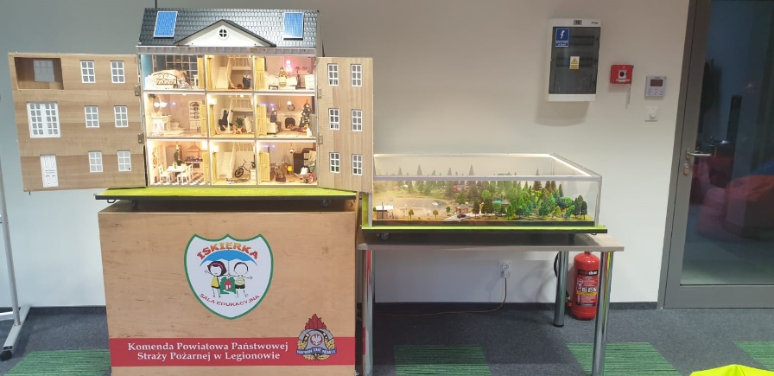
PREWENCJA SPOŁECZNA c.d.
Prowadzono zajęcia w sali edukacyjnej „ISKIERKA” w KP PSP w Legionowie, które w czasie trwania roku szkolnego cieszyły się dużym zainteresowaniem ze strony szkół i przedszkoli. Łącznie odbyło się 56 wycieczek w których brało udział około 1850 dzieci.

Slide 7
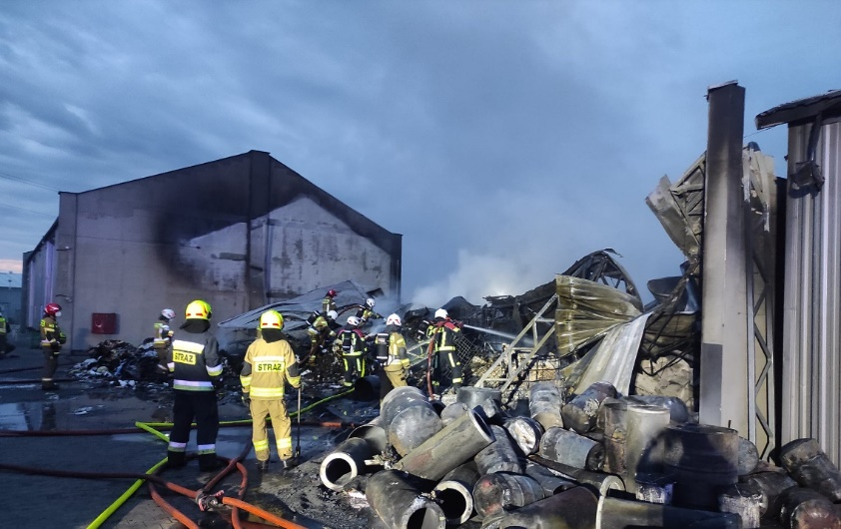
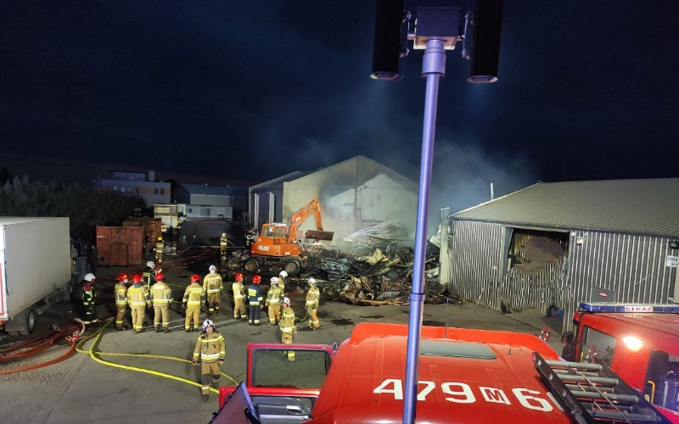
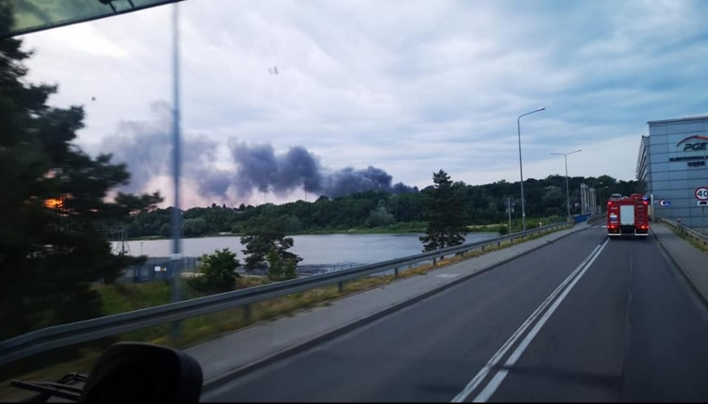
Najpoważniejsze zdarzenia w gminie Serock, które miały miejsce w 2023 roku
12 czerwca 2023 r.
Dębe,
Pożar hali magazynowej,
18 zastępów PSP i OSP, 69 strażaków,
Brak osób poszkodowanych.

Slide 8
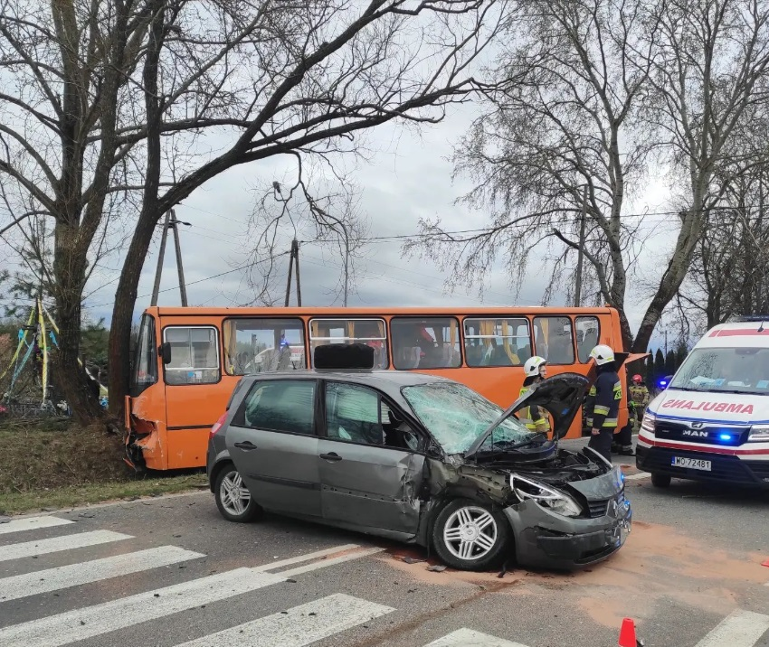
Działalność operacyjna
– front burzowy fotorelacja
Najpoważniejsze zdarzenia w gminie Serock, które miały miejsce w 2023 roku
27 marca 2023 r.,
Wierzbica,
Zderzenie samochodu osobowego z autobusem szkolnym,
7 zastępów PSP i OSP, 26 strażaków,
2 osoby poszkodowane, w tym 1 dziecko.

Slide 9
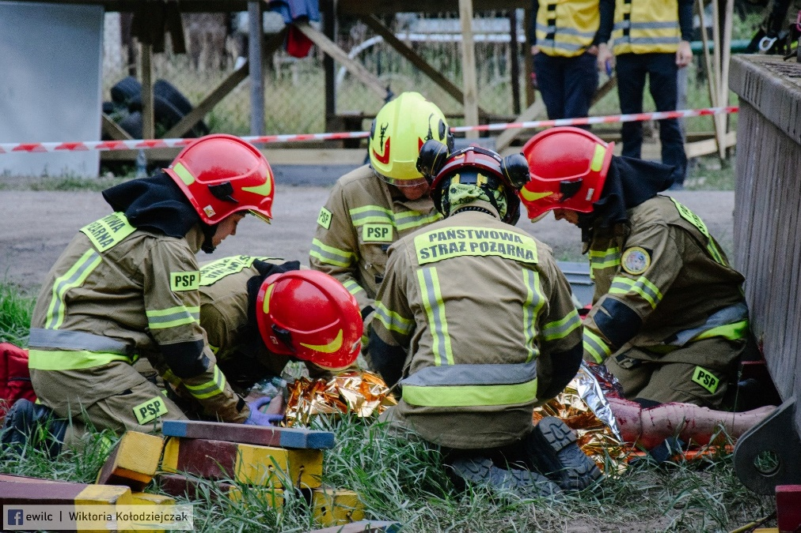
IZOLOWANE ZDARZENIA MEDYCZNE
W 2023 r. strażacy uczestniczyli w 46 zdarzeniach tzw. izolowanych zdarzeniach ratownictwa medycznego w ramach tych działań udzielano kwalifikowanej pomocy medycznej związanej m.in. z nagłym zatrzymaniem krążenia, niewydolnością oddechową, zawałem, padaczką, zasłabnięciem, złamaniem kończyny, urazami.

Slide 10
Informacja o liczbie zdarzeń na terenie
gminy Serock w 2023 roku
z rozbiciem na rodzaj zdarzenia
Rodzaj zdarzenia | Liczba zdarzeń
Pożary | 54
Miejscowe zagrożenia | 267
Alarmy fałszywe | 30
Razem | 351

Slide 11
Interwencje jednostek OSP z gminy Serock w 2023 r.
w rozbiciu na rodzaj zdarzenia
149 | 27 | 90 | 7 | 0
137 | 21 | 85 | 8 | 0
41 | 10 | 23 | 1 | 0
22 | 11 | 9 | 1 | 0

Slide 12
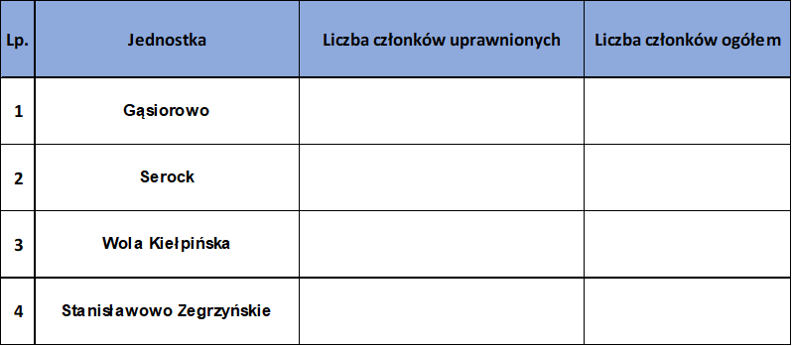
Liczba członków OSP z gminy Serock uprawnionych do bezpośredniego udziału w działaniach ratowniczych w 2023 r.
21 | 28
28 | 30
28 | 33
14 | 24

Slide 13
Średni wiek pojazdów jednostek OSP z terenu gminy Serock

Slide 14
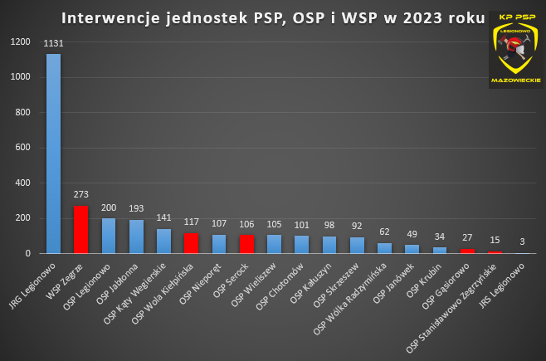
Interwencje jednostek w 2023 r.

Slide 15
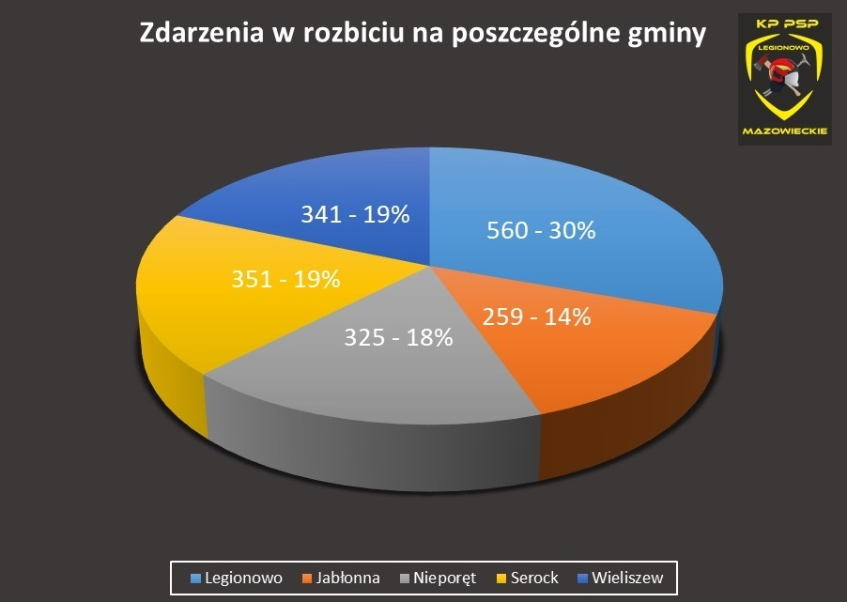
Liczba zdarzeń z podziałem na gminy w 2023 r.

Slide 16
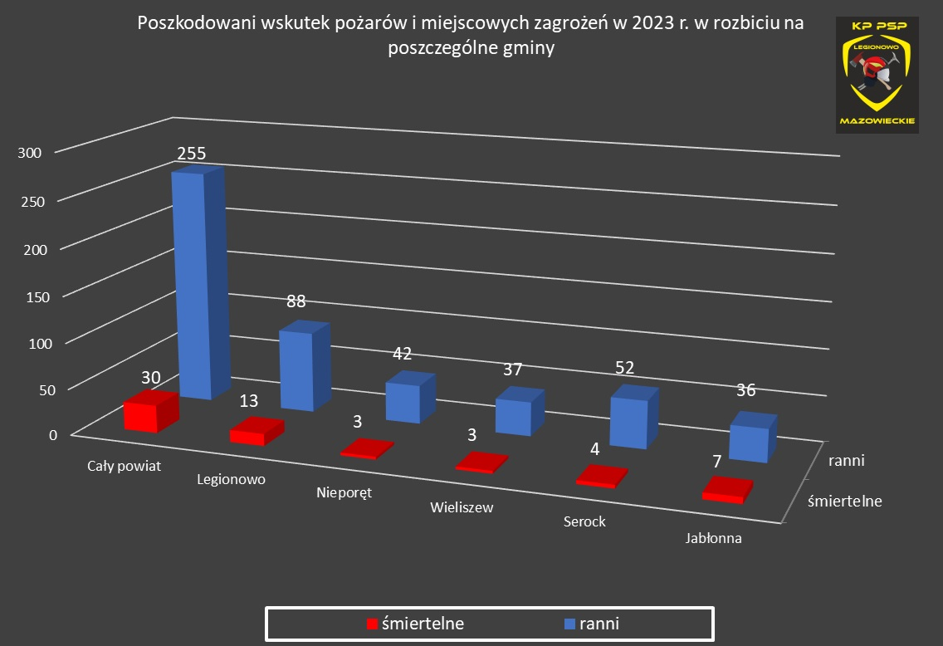
Poszkodowani w pożarach i miejscowych zagrożeniach w 2023 r.

Slide 17
W ZAKRESIE KONTROLNO – ROZPOZNAWCZYM:
Przeprowadzono kontrole podstawowe w obiektach wyznaczonych do kontroli wg. „Rocznego planu czynności kontrolno-rozpoznawczych prowadzonych na terenie powiatu legionowskiego na 2023 rok”.
Przeprowadzono kontrole odbiorowe obiektów nowo wybudowanych,
Przeprowadzono kontrole podstawowe obiektów, w związku z wnioskami podmiotów o wydanie opinii nt. ich stanu zabezpieczenia przeciwpożarowego, niezbędnych do przedstawienia innym organom (m. in. przedszkola, obiekty hotelarskie, miejsca zbierania/wytwarzania odpadów, obiekty przeznaczone do koncesjonowanej działalności z zakresu obrotu bronią),
W ramach akcji „Bezpieczne wakacje” oraz „Bezpieczne ferie” prowadzono kontrole obiektów przewidzianych do pobytu dzieci i młodzieży w okresie letnim i zimowym.
Opiniowano letni wypoczynek dzieci i młodzieży.
Opiniowano stan zabezpieczenia przeciwpożarowego obiektów i terenów przeznaczonych do organizacji imprez masowych.
Opiniowano operaty przeciwpożarowe opracowane dla miejsc przeznaczonych do zbierania/magazynowania/wytwarzania odpadów

Slide 18
W roku 2023 Komenda Powiatowa PSP w Legionowie przeprowadziła w Gminie Serock 21 czynności kontrolno-rozpoznawczych, w tym kontrole podstawowe, odbiorowe.
Tabela. Zestawienie ilości kontroli w rozróżnieniu na rodzaje kontroli
L.p. | Rodzaj kontroli | Liczba kontroli (ogółem) | Liczba kontroli (zaplanowanych) | Liczba kontroli (doraźnych)
1 | Kontrola podstawowa | 15 | 4 | 11
2 | Odbiór | 6 | - | 6

Slide 19
Kontrole podstawowe w Gminie Serock

Slide 20
Kontrole odbiorowe w poszczególnych gminach

Slide 21
Zestawienie ilości kontroli w rozróżnieniu na podstawowe grupy obiektów
 | NAZWA GRUPY OBIEKTÓW | Liczba kontroli (ogółem) | Liczba kontroli z nieprawidłowościami w obiektach
1 | Obiekty użyteczności publicznej, w tym: szkoły, żłobki i przedszkola, budynki biurowe, sklepy i supermarkety, lokale gastronomiczne, obiekty widowiskowo-sportowe, muzea | 7 | 4
2 | Budynki mieszkalne wielorodzinne - bloki | 0 | 0
3 | Obiekty produkcyjne i magazynowe | 7 | 3
4 | Obiekty zamieszkania zbiorowego, w tym: hotele, domy wczasowe i pensjonaty, domy dziecka, domy pomocy społecznej | 4 | 4
5 | Lasy | 0 | 0
W tym:
1 | Obiekty wypoczynku dzieci i młodzieży | 2 | 1

Slide 22
Zestawienie wybranych nieprawidłowości
L.p. | Rodzaj nieprawidłowości | Ilość
1 | Nieprawidłowości mogące spowodować zagrożenie życia ludzi, w tym: przekroczona długość dróg ewakuacyjnych, brak oświetlenia awaryjnego, palny wystrój dróg ewakuacyjnych | 0
2 | Brak sprawności/konserwacji instalacji użytkowych | 9
3 | Brak zapewnienia dróg pożarowych/zły stan dojazdów pożarowych | 0
4 | Nieprawidłowości dotyczące instalacji wodociągowych przeciwpożarowych (hydrantów wewnętrznych) | 5
5 | Nieprawidłowości dotyczące instrukcji bezpieczeństwa pożarowego | 12
6 | Inne nieprawidłowości, w tym: brak sprawności/konserwacji urządzeń przeciwpożarowych, niewłaściwe oznakowanie znakami bezpieczeństwa i ewakuacji, brak dokonania oceny zagrożenia wybuchem, składowanie materiałów palnych przy granicy działki, brak szkoleń z zakresu ppoż. | 7
Ogółem |  | 33

Slide 23
Zestawienie działań pokontrolnych
L.p. | Rodzaj prowadzonego postępowania | Liczba
1 | Decyzje administracyjne w sprawie usunięcia uchybień | 1
2 | Opinie dotyczące wypoczynku dzieci i młodzieży | 2 pozytywne
3 | Opinie dotyczące bezpieczeństwa imprez masowych | 1 pozytywna
4 | Opinie dotyczące miejsc zbierania/wytwarzania/przetwarzania odpadów | 3 pozytywne
5 | Stanowiska odbiorowe | 3 pozytywne 0 uwagi/zastrzeżenia 3 sprzeciw
6 | Obrót materiałami wybuchowymi - zaświadczenie | 1 - pozytywne

Slide 24
Wsparcie finansowe KP PSP uzyskane
w 2023 od samorządów lokalnych
Komenda Powiatowa PSP w Legionowie w 2023 roku otrzymała od Burmistrza Miasta i Gminy Serock środki finansowe w wysokości
13 000 złotych
przekazane na Fundusz Wsparcia.
Przekazane środki przeznaczone zostały na zakup serwera oraz ubrań specjalnych.
Niniejszym składamy podziękowania za udzielone wsparcie

Slide 25
Potrzeby wsparcia KP PSP w Legionowie
Wymiana wysłużonego i awaryjnego podnośnika hydraulicznego SCH 40 z 2001 roku
Wymiana łodzi ŁD- 6 na łódź płaskodenną - 150 000 zł
Uzupełnienie umundurowania bojowego strażaków do wymaganego normatywu – 55 000 zł
Zapewnienie racji żywnościowych podczas długotrwałych działań ratowniczych – 2 000 zł
Utrzymanie sprawności technicznej sprzętu techniki specjalnej i samochodów - 50 000 zł
Pompa przenośna do wody zanieczyszczonej o wydajności minimum 1000 dm3 – 4 300 zł
Zestaw do dekontaminacji wstępnej - 120 zł/kpl. (4 800zł zestaw 40 kompletów)
Agregat proszkowy 50kg – 3 100 zł
Zestaw pomp do wody zanieczyszczonej o wydajności łącznej minimum 6000 dm3/min – 50 000 zł
Motopompa pożarnicza o wydajności minimum 4000 dm3/min – 94 000 zł
Urządzenie do workowania piachu – 51 000 zł

Slide 26
Dziękuję za uwagę
KP PSP w Legionowie, ul. Jagiellońska 71 A
legionowo@mazowsze.straz.pl

